Slide 1
Конкурс
«Самый классный классный!»
2021
Визитная карточка
Тюшина
Елена Николаевна
МОУ Одоевская средняя школа

Slide 2
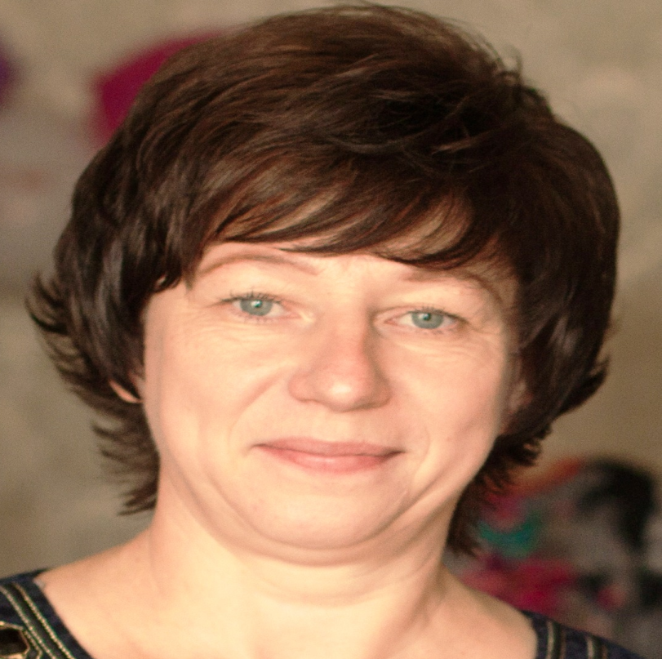
широта души
интеллигентность
ш
и
юмор
н
настойчивость
Ю
Т
А
творчество
активность
ЕЛЕНА НИКОЛАЕВНА

Slide 3
Мои жизненные принципы
Творчество: Из любого самого кислого лимона можно
сделать лимонад!
Юмор – это спасательный круг на волнах жизни
Широта нашей души напрямую зависит от способности ею
поделиться
Интеллигентность – это интеллектуальная доброта
За моей спиною крылья, имя которым Настойчивость
Активность: В природе бездельников нет, Земля – и та вертится!

Slide 4
Интернет ресурсы
https://imgfotki.yandex.ru/get/6843/16969765.23c/0_9119e_74d1907d_orig.png
https://static.tildacdn.com/tild3834-3637-4038-b932-616332643231/Konversiya-reklamnyh.png

